Slide 1
Présentation projet IA
Sofiane SAIDANI Adel SELMET Willène MANARI

Slide 2

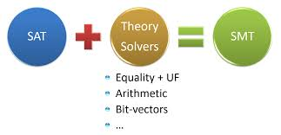
La théorie : “Satisfiability Modulo Theories” (SMT)

Slide 3
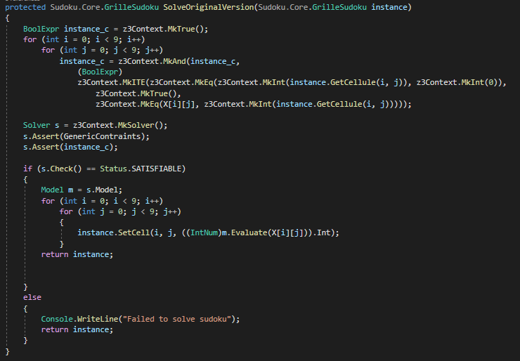
La technique
Les différents types de solvers avec Z3
SolveOriginalVersion(s)

Slide 4
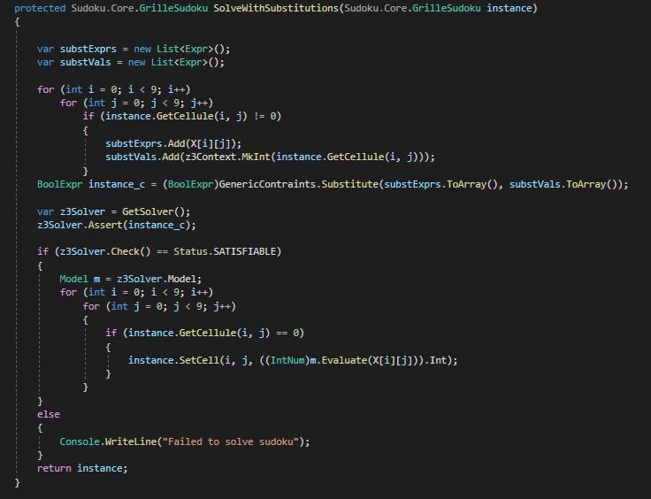
La technique
SolveWithSubstitutions(s)

Slide 5
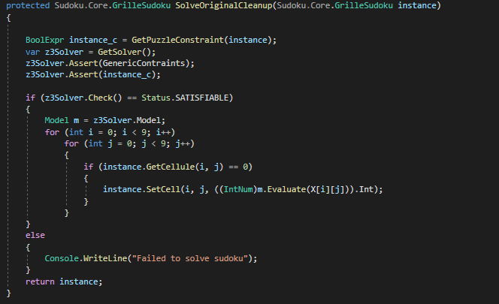
La technique
SolveOriginalCleanup(s)

Slide 6
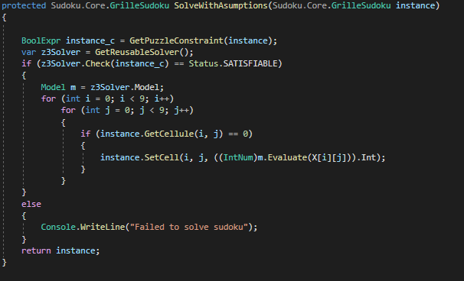
La technique
SolveWithAssumptions(s)

Slide 7
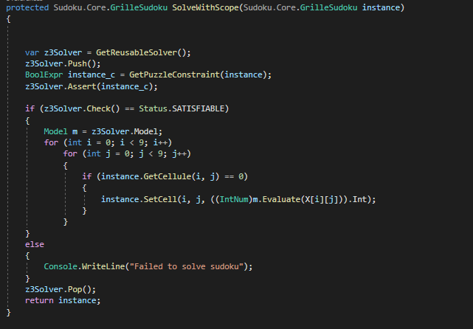
La technique
SolveWithScope(s)

Slide 8
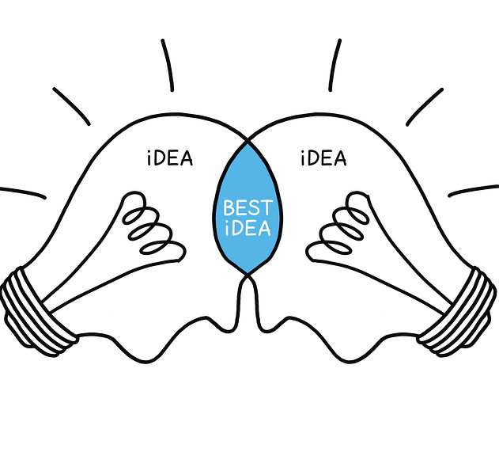
Gestion de projet et collaboration

Slide 9
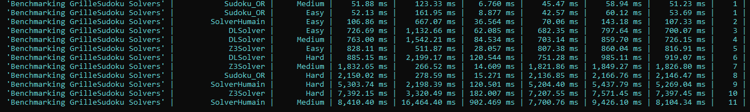
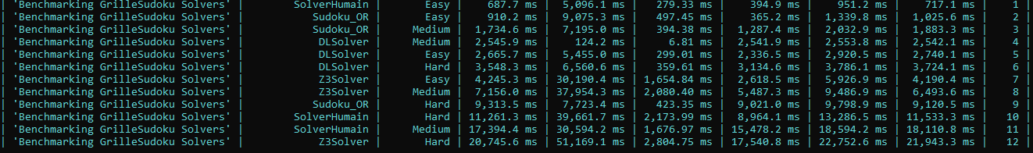
Benchmarks
SolveOriginalVersion
SolveWithSubstitutions

Slide 10
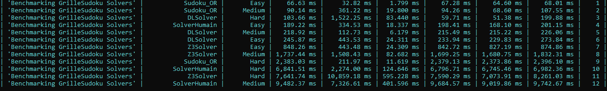
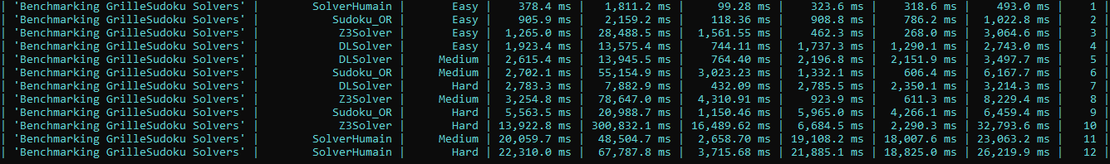
Benchmarks
SolveOriginalCleanup
SolveWithAssumptions

Slide 11
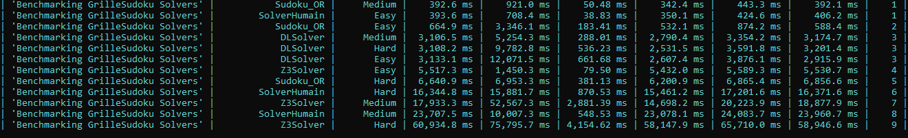
Benchmarks
SolveOriginalScopes

